Slide 1
Глава 2.Фюзеляж самолета Ан-2.
1. Общие сведения о планере самолета
Планер самолета состоит из фюзеляжа, коробки крыльев и хвостового оперения.
Для упрощения изготовления самолета, производства его ремонта или транспортировки самолет расчленен на несколько отдельных частей (агрегатов), состыкованных на болтовых соединениях или подвешенных шарнирно (предкрылки, закрылки, элероны, рули).
Эксплуатационные разъемы, по которым самолет может быть разобран при ремонте или транспортировке на составные его части (агрегаты), показаны на рис. 2.1. Основные агрегаты планера — фюзеляж, крылья, стабилизатор, киль, рули, бипланные стойки, и подкосы стабилизатора изготовлены из дюралюминия марки
Д16Т, Д16АТ

Slide 2
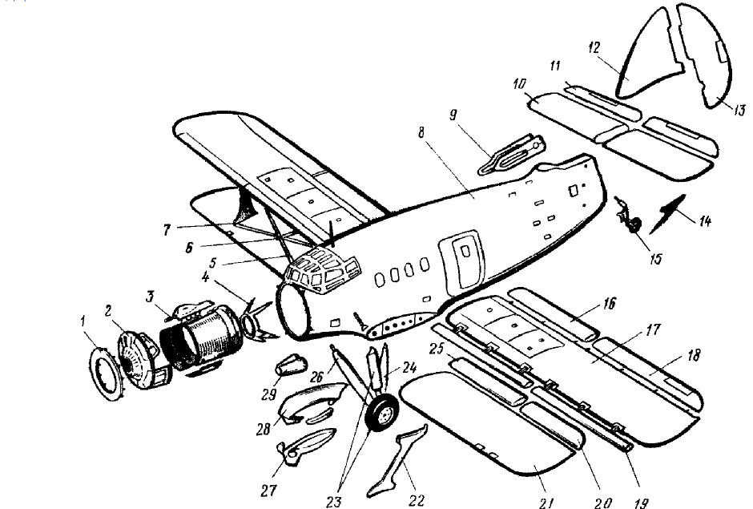

Slide 3
2. Общие сведения о конструкции фюзеляжа
Фюзеляж самолета Ан-2 предназначен для размещения экипажа, пассажиров, грузов, оборудования, крепления к нему крыла, оперения, двигателя.
Фюзеляж цельнометаллический, состоит из каркаса и работающей обшивки. Фюзеляж имеет преимущественно прямоугольное сечение, обтекаемые внешние обводы. В нижней части фюзеляжа между шпангоутами №5 и №10 расположен центроплан. Центроплан 16 выполнен как крыло малого удлинения, имеет обводы аналогичные нижнему крылу. Центроплан предназначен для крепления нижнего крыла и шасси самолета.
Конструкция фюзеляжа обеспечивает технологическое его расчленение при изготовлении на три основных отсека: передний отсек от шпангоута № 1 до 5, средний отсек от шпангоута № 5 до 15 и задний отсек от шпангоута № 15 до 26. Такое технологическое расчленение фюзеляжа дает возможность производить сборку отсеков в отдельных независимых приспособлениях.
В переднем отсеке фюзеляжа между шпангоутами № 1 и 5 оборудована кабина пилотов, в которой свободно размещается экипаж из двух человек. Кабина пилотов имеет фонарь с большой площадью остекления, беспечивающий летчикам хороший обзор.
Между шпангоутами № 5 и 15 расположена грузовая кабина и между шпангоутами фюзеляжа № 15 и 23 расположен хвостовой отсек, который для перевозки грузов не предназначен и служит как вспомогательное помещение. Кабина пилотов и грузовая кабина оснащены системами обогрева и вентиляции.

Slide 4
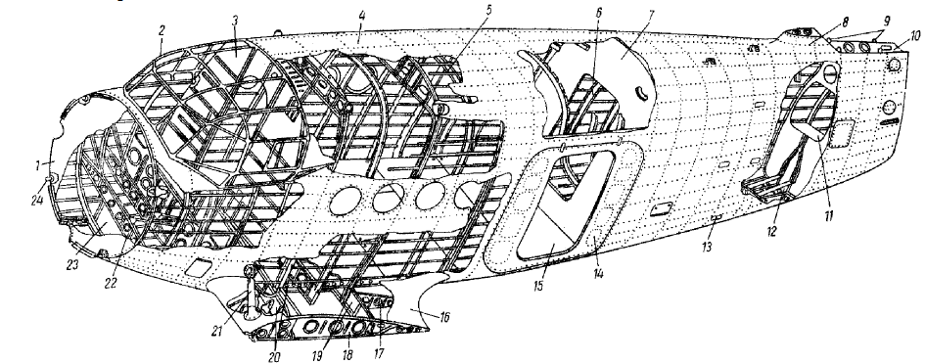

Slide 5
3. Каркас фюзеляжа
Каркас фюзеляжа состоит из поперечного и продольного наборов, каркаса пола кабин фюзеляжа, элементов жесткости хвостовой установки и килевой части, а также окантовки двери грузовой кабины.
Поперечный набор фюзеляжа состоит из 26 шпангоутов, дужки крепления доски приборов и рамок усиления выреза под дверь грузового отсека.
Шпангоуты делятся на две группы: силовые и типовые. Силовыми являются шпангоуты №№ 1, 4, 5, 6, 8, 23, 25 и 26. Силовые шпангоуты несут на себе узлы крепления отъемных частей самолета и подвержены большим сосредоточенным нагрузкам, которые они передают на тонкостенный фюзеляж без перегрузки отдельных его элементов. Силовые шпангоуты выполнены из набора прессованных профилей, листов и стенок

Slide 6
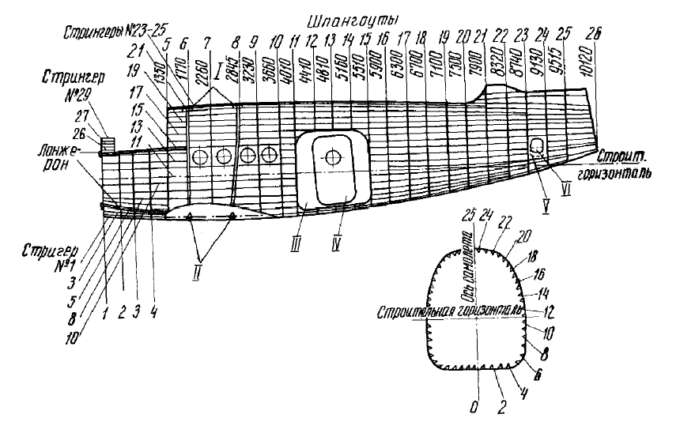

Slide 7
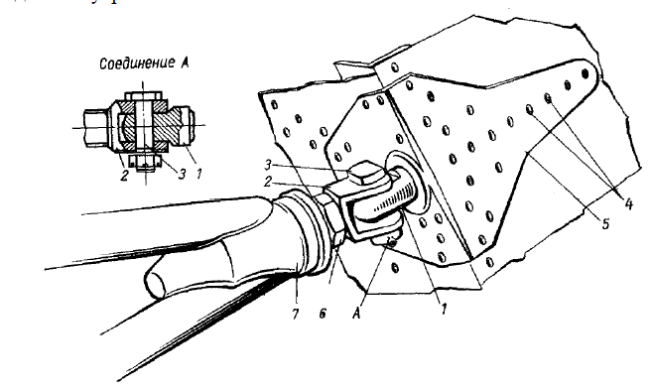
Шпангоут № 1 имеет круглую форму с лунообразными вогнутостями справа под
выпускную трубу и снизу под маслорадиатор. Контур шпангоута выполнен из уголкового прессованного профиля, к которому прикреплена стенка из листа толщиной 0,8 мм. Стенка шпангоута, усиленная прессованными и катаными профилями, одновременно является и противопожарной перегородкой с герметизированными вырезами под тяги управления двигателем. Вверху на шпангоуте монтируются кронштейны для крепления
маслобака и справа — узлы крепления выпускной трубы. В средней части шпангоута монтируются кронштейны качалок управления двигателем и створками капотов и внизу — кронштейн для крепления маслорадиатора.
На шпангоуте № 1 монтируются четыре стальных узла крепления рамы двигателя к фюзеляжу.

Slide 8
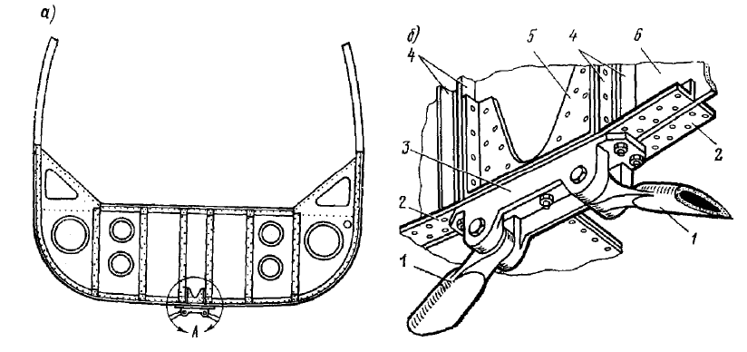
Шпангоут № 4 (рис. 2.5) является неполным. Контур шпангоута склепан из двух прессованных уголковых профилей.
В нижней части шпангоута к контуру кницами и наклонными прессованными иголками приклепана балка таврового сечения и стенка толщиной 1 мм с круглыми отбортованными отверстиями для облегчения. Стенка подкреплена стойками швеллерного сечения. Боковины шпангоута доведены до фонаря кабины пилотов и
закреплены на верхних лонжеронах фюзеляжа. Снизу на шпангоуте приклепан внутренний узел из сплава АК6 для крепления стального башмака передних подкосов шасси. Башмак 3 крепится к шпангоуту № 4 восемью болтами диаметром 8,2 мм. На шпангоуте № 4 монтируется противопожарный баллон.

Slide 9
Шпангоут № 5 отделяет кабину пилотов от пассажирской или грузовой кабины. К контуру шпангоута уголкового профиля приклепана стенка толщиной 0,8 мм подкрепленная профилями. Контур шпангоута в верхней части по стрингеру № 15 имеет разрез для прохода верхних лонжеронов фюзеляжа. В стенке шпангоута вмонтирована входная дверь в кабину пилотов. Проем для двери окантован прессованными профилями швеллерного сечения, на которых закреплены кронштейны направляющих сидений пилотов. В верхней части к шпангоуту крепится каркас фонаря кабины пилотов, в средней части — две швеллерные балки пола кабины пилотов.
Нижняя часть шпангоута представляет собой клепаную балку таврового сечения, к которой с двух сторон на болтах крепятся верхние и нижние узлы подкосов фермы центроплана. К ферме центроплана, в свою очередь, крепится амортизационная стойка шасси и передние несущие ленты коробки крыльев.
На шпангоуте монтируются элементы спецоборудования самолета, подшипник промежуточного вала для ручного запуска двигателя и слева — кронштейны с роликами управления самолетом.

Slide 10
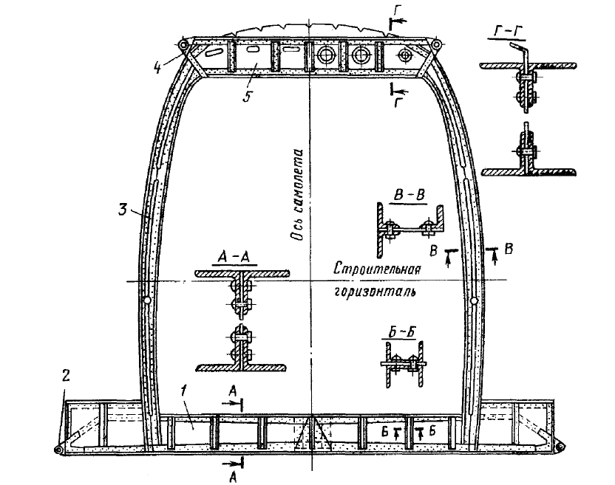
Шпангоуты № 6 и 8 по своей конструкции аналогичны между собой и служат для крепления крыльев самолета. В верхней части на шпангоутах при помощи болтов монтируются стыковые узлы крепления отъемных частей нижнего крыла. В нижней части шпангоуты развиты в лонжероны центроплана, на которых монтируются узлы крепления отъемных частей нижнего крыла.

Slide 11
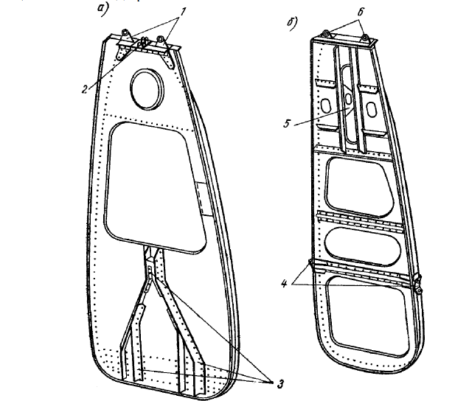
Шпангоуты № 23 и 25 (рис. 2.8) несут на себе в верхней части соответственно передние и задние узлы крепления стабилизатора.
Узлы изготовлены из стальных пластин толщиной 1,5 и 2 мм, сваренных между собой. Узлы закреплены на шпангоутах при помощи стальных и дюралюминиевых заклепок.

Slide 12
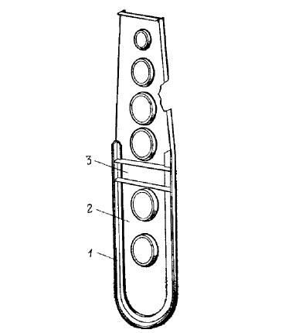
Шпангоут № 26 (рис. 2.9) является замыкающим шпангоутом фюзеляжа и состоит из контурного гнутого профиля толщиной 1,5 мм, к которому приклепана отбортованная стенка толщиной 1,2 мм с круглыми отверстиями для облегчения. На шпангоуте установлен кронштейн из сплава АК6 с вмонтированными в него радиально-упорным шарикоподшипником для крепления руля направления.
Снизу на шпангоуте № 26 монтируется стальное гнездо под подъемник самолета.

Slide 13
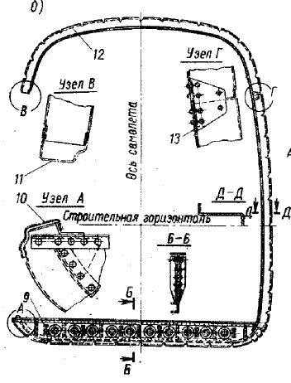
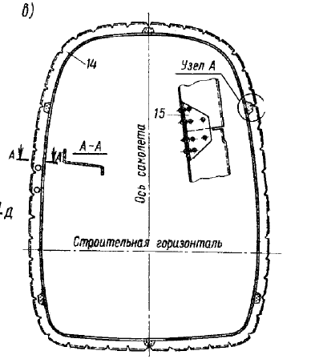
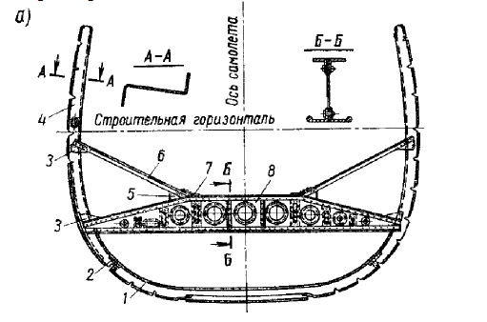
Типовые шпангоуты Z-образного сечения штампованы из материала Д16АТ толщиной 1 мм и собраны из нескольких секций, стыкованных специальными накладками. Секции под стрингеры имеют стандартные прорези с подсеченным бортиком. Шпангоуты не воспринимают сосредоточенных нагрузок и служат для поддержания стрингеров и обшивки.

Slide 14
Продольный набор состоит из четырех лонжеронов, 50 стрингеров, подкрепляющих бульбуголков и катаных швеллеров.
В передней части фюзеляжа между шпангоутами № 1 и 6 в верхней части и между шпангоутами № 1 и 5 в нижней части по направлению стрингеров № 5 и 15 установлены прессованные профили швеллерного сечения размером 40x25x3 мм, являющиеся лонжеронами фюзеляжа.
Нижние лонжероны у силовых шпангоутов № 4 и 5 разрезаны и соединены с ними при помощи фрезерованных башмаков на болтах и заклепках. У шпангоутов № 2 и 3 лонжероны имеют сфрезерованную полку и крепятся к ним уголками на заклепках.
Стрингеры фюзеляжа, состоящие из дюралюминиевых прессованных профилей (уголок 12х12х1 мм),
расположены равномерно по образующим фюзеляжа и вложены в стандартные прорези шпангоутов, имеющие
подсеченный бортик; профили не разрезаются при пересечении типовых шпангоутов

Slide 15
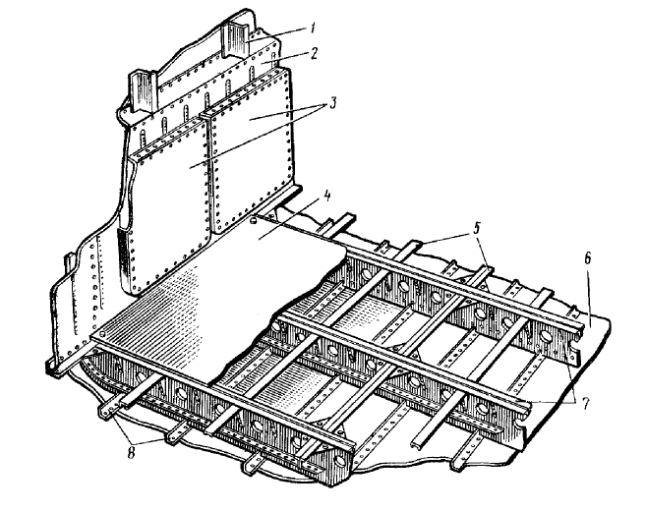
Каркас пола кабин. Силовыми элементами пола кабины пилотов являются две продольные балки, расположенные вдоль оси самолета между шпангоутами № 1 и 5. На балках установлены органы ручного и ножного управления самолётом. Балки - дюралюминиевые, равнопрочные, П-образного сечения толщиной 2 мм.
Ширина балки — 210 мм, высота посередине — 75 мм и по концам— 40 мм. Снизу балка защищена листом толщиной 0,6 мм. Концы балки при помощи книц приклёпаны к профилям шпангоутов № 1 и 5.

Slide 16
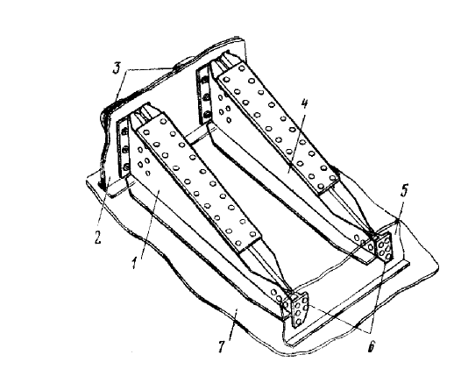
шпангоутами № 22 и 24 к обшивке и шпангоутам фюзеляжа приклепаны балки и горизонтальная панель
Балки расположены в нижней части фюзеляжа между шпангоутами № 22 и 23 и состоят из склепанных между собой П-образного профиля, двух диафрагм и накладки. П-образный профиль приклепан к обшивке фюзеляжа и проходит в гнездо шпангоута № 22, в котором закреплен при помощи книц. Диафрагмы приклепаны к прессованным профилям шпангоута №23 и закреплены болтами к стенке совместно с нижними
узлами крепления фермы хвостового колеса.

Slide 17
Эксплуатационные люки. Для осмотра и ухода за узлами и агрегатами управления и оборудования самолета в обшивке фюзеляжа сделаны эксплуатационные люки. Большие люки с силовой окантовкой имеют пружинные замки, открывающиеся отверткой, стандартные лючки открываются нажатием пальца.
В нижней части фюзеляжа между шпангоутами № 2 и 3 для доступа к агрегатам, находящимся под полом кабины пилотов, расположен люк с двустворчатой крышкой, открывающейся от руки сближением штырей запорных тяг. При открытии люка автоматически загорается лампа, освещающая пространство под полом кабины пилотов. С левой стороны фюзеляжа между шпангоутами № 3 и 4 располагается люк для слива топлива из системы. Снизу под фюзеляжем между шпангоутами № 8 и 9 располагается люк для осмотра механизма УЗ-1А управления нижними закрылками.
В хвостовой части фюзеляжа на левом борту между шпангоутами № 23 и 24 расположен люк для подхода к аккумулятору и на правом борту фюзеляжа между этими шпангоутами расположен люк для осмотра узлов фермы и амортизатора установки хвостового колеса. Все эксплуатационные люки имеют надписи с указанием их назначения.
Для того чтобы подняться на фюзеляж, снаружи на левом борту между шпангоутами № 18, 19 и 20 имеются четыре подножки и две ручки. Для предотвращения скольжения ног при хождении на верхней обшивке фюзеляжа имеется дорожка из пробковой крышки, приклеенной к обшивке на нитроклее АК-20.

Slide 18
6.Фонарь кабины пилотов
Фонарь кабины пилотов состоит из стального трубчатого каркаса и заделанных в нем
панелей из плексигласа толщиной 3 мм. Для крепления панелей в каркасе имеются приваренные ребра и впаянные в трубки резьбовые самоконтрящиеся втулки. Окантованные тиоколовой лентой панели плексигласа уложены в ребра и прижаты к ним при помощи наружных дюралюминиевых накладок винтами. Герметизация панелей осуществляется уплотнительной тиоколовой замазкой
Две боковые и правая нижняя панели фонаря сдвигаются назад по фрезерованным направляющим Ч- образного сечения, изготовленным из дюралюминиевой плиты для передвижения и стопорения створок с зубом и пружины. В верхней части фонаря имеется легкосбрасываемая в полете крышка аварийного люка размером 1050х1130 мм. Для запирания и сброса крышки люка в передней его части находится механизм, состоящий из трех карданных тяг, заделанных в подшипники. Тяги имеют приваренные крючки, которыми они входят в зацепление с кронштейнами. В задней части крышки люка расположены три приваренных упора, которые входят в соответствующие гнезда на каркасе.
Для сброса крышки достаточно потянуть на себя рукоятку, расположенную в центре средней карданной тяги, при этом крючки тяг выходят из зацепления с кронштейнами каркаса и поток воздуха, отсасывая крышку, поворачивает ее вокруг задних упоров.
Фонарь крепится к обшивке передней части, лонжеронам и шпангоутам № 5 и 6 фюзеляжа на приваренных ушках и кронштейнах болтами.

